Slide 1
Gym systems prototips
Autors:Daniils Lubimcevs 410 grupa.

Slide 2

Mērķis
Centralizēti glabāt informāciju par lietotājiem, treneriem un klientiem;
Pārvaldīt treniņu nodarbības un to grafiku;
Nodrošināt klientu pierakstīšanos uz nodarbībām;
Uzturēt sporta inventāra uzskaiti;
Veidot individuālus treniņu plānus klientiem;
Nodrošināt datu drošību, integritāti un sistēmas darbību caur savstarpēji saistītām tabulām.

Slide 3

Uzdevumi
Projektā veiktie uzdevumi
Lietotāju sistēmas izveide
Administratora funkcionalitāte
Trenera funkcionalitāte
Klienta funkcionalitāte
Datu bāzes projektēšana
Lietotāja interfeisa izstrāde

Slide 4

Projektā izmantotās tehnoloģijas
Programmēšanas valodas
PHP — servera puses programmēšana un loģikas realizācija
HTML — tīmekļa lapu struktūras veidošana
CSS — dizains un lietotāja interfeisa noformējums
JavaScript — klienta puses interaktivitāte
SQL — datu bāzes vaicājumu izveide
Datu bāze
MySQL (MariaDB) — relāciju datu bāze
Darbs ar datu bāzi, izmantojot phpMyAdmin
Servera vide
Apache — tīmekļa serveris
XAMPP — lokālās izstrādes vide (Apache, MySQL, PHP)

Slide 5
Weblapa

Slide 6
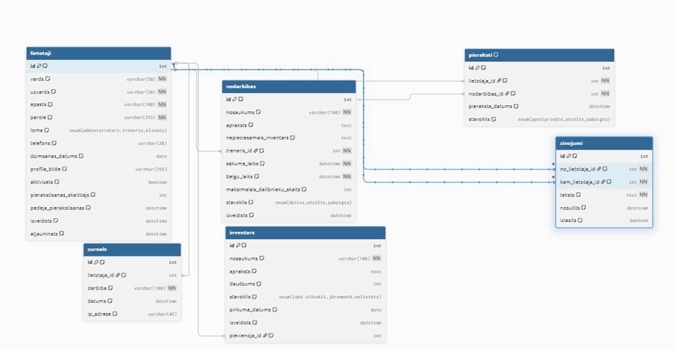

Slide 7
Secinajumi
Izstrādātā sporta zāles sistēma nodrošina pilnu lietotāju pārvaldību
Sistēma atbalsta dažādas lietotāju lomas: administrators, treneris un klients
Tika realizēta droša pieslēgšanās un paroļu atjaunošanas funkcionalitāte
Treneriem ir iespēja pārvaldīt savas nodarbības un grafiku
Sistēma ir pielāgota gan datoriem, gan mobilajām ierīcēm
Projekts parāda PHP, SQL, HTML, CSS un JavaScript praktisku pielietojumu

